Slide 1


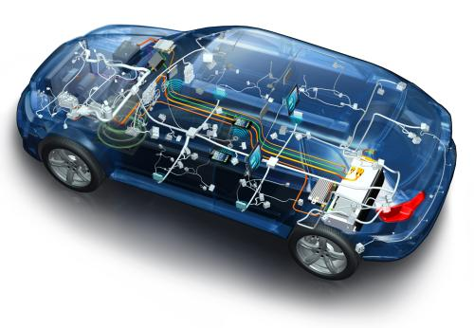
高压配电系统 ——高压电输出

Slide 2

01
高压配电组成结构
02
目录
高压配电控制策略

Slide 3
第一部分
高压配电结构

Slide 4

内部高压配电结构
高压电池包
预充电阻
预充接触器
正极接触器
输出+
快充接触器
快充+
BMU
充电预充电阻
快充预充接触器
输出-
漏电、电流传感器
负极接触器
快充-

Slide 5
内部高压配电结构
高压电池包
预充电阻
预充接触器
正极接触器
输出+
快充接触器
快充+
BMU
充电预充电阻
快充预充接触器
输出-
漏电、电流传感器
负极接触器
快充-

Slide 6
外部高压配电结构
高压电池包
预充电阻
预充接触器
正极接触器
输出+
快充接触器
快充+
BMU
充电预充电阻
快充预充接触器
输出-
漏电、电流传感器
负极接触器
快充-

Slide 7
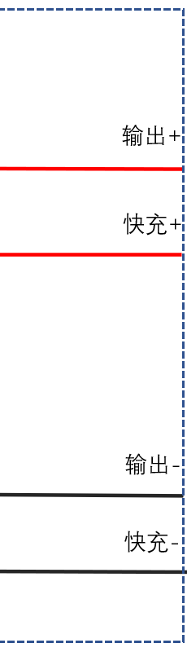
外部高压配电结构
慢充口
高压配电盒
车载充电器
电机控制器
电动机
DC-DC
12V输出
电动压缩机
PTC加热器
快充口

Slide 8
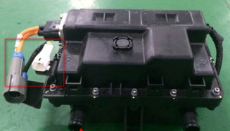
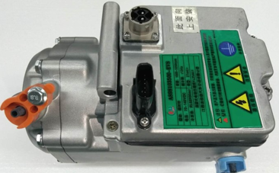
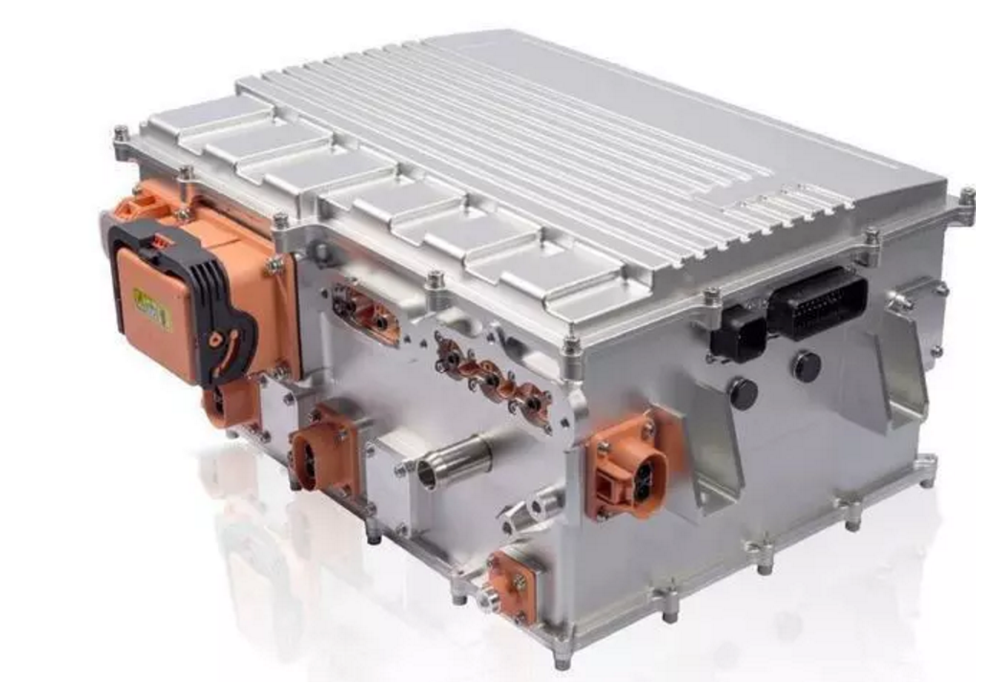
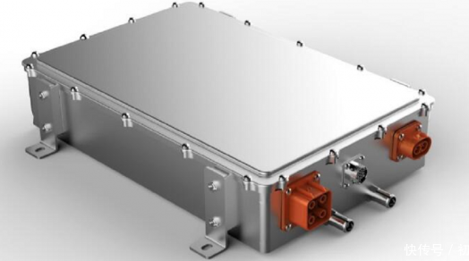


高压配电结构-比亚迪
PTC加热器
电动压缩机
1.正极接触器
2.负极接触器
3.直流负极接触器
4.直流正极接触器
5.主接触器
6.交流充电接触器
7.预充接触器
电池包
维修塞
连接片
高压电缆
高压接触器
高压用电器
车载充电器
C
1
C
C
5
电机控制器
6
维修塞
C
C
C
7
C
C
C
C
C
C
C
C
连接片
高压配电盒
C
C
2
3
4
C
C
C
C
C
DC-DC
OBC
电池包
直流充电口
交流充电口

Slide 9
第二部分
高压电控制策略

Slide 10
高压配电控制策略-上电
高压电池包
预充电阻
预充接触器
正极接触器
输出+
快充接触器
快充+
BMU
充电预充电阻
快充预充接触器
输出-
漏电、电流传感器
负极接触器
快充-

Slide 11
高压配电控制策略-下电
高压电池包
预充电阻
预充接触器
正极接触器
输出+
快充接触器
快充+
BMU
充电预充电阻
快充预充接触器
输出-
漏电、电流传感器
负极接触器
快充-

Slide 12


感谢您的聆听！

